Slide 1

Роли, и процессы управления проектом
Александр Загоруйко © 2022

Slide 2
Определение понятия “проект”
Проект (Project) – это временное предприятие, предназначенное для создания уникальных продуктов, услуг или результатов.
Характеристики проекта:
Временность (Temporary)
Уникальность результата (Unique)
Последовательная разработка (Progressive Elaboration), целенаправленность

Slide 3
Примеры проектов
Создание нового продукта или сервиса
Постройка здания
Рекламная кампания
Введение изменения/улучшения в продукт, процесс, организационную структуру

Slide 4
Управление проектами
Управление проектами (Project Management) – это приложение знаний, навыков, инструментов и методов к задачам проекта для удовлетворения требований, предъявляемых к проекту.
Менеджер проекта (Project Manager) – это лицо, ответственное за достижение целей проекта.

Slide 5
Роль менеджера проекта
Менеджеру проекта необходимо:
Иметь знания в области управления проектами
Иметь широкий кругозор о различных методологиях разработки ПО и управления проектами
Быть профессионально эффективным
Быть личностно эффективным – иметь личностные качества, обладать лидерством, способностью управлять командой и достигать цели проекта

Slide 6
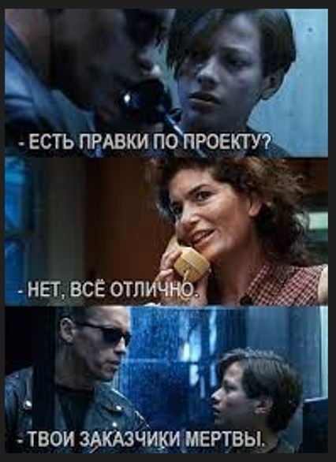

Slide 7
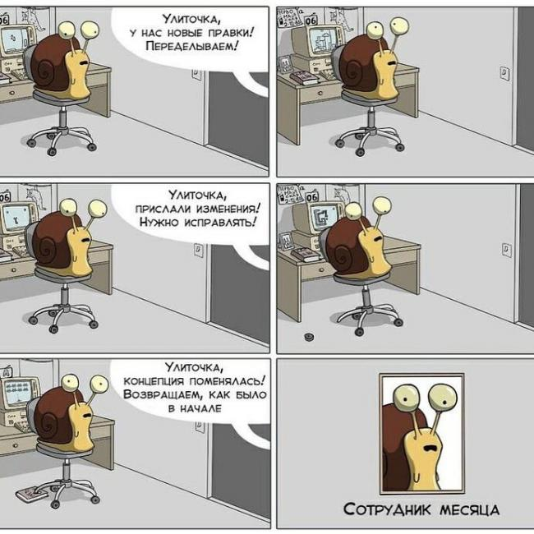

Slide 8
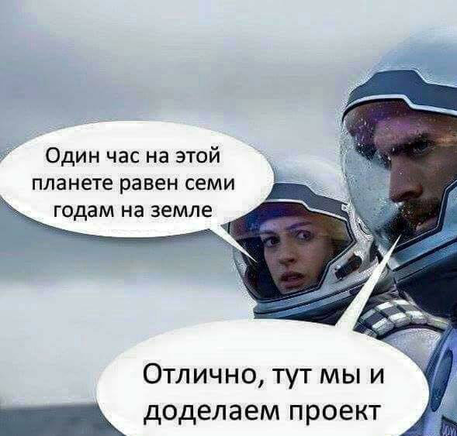

Slide 9
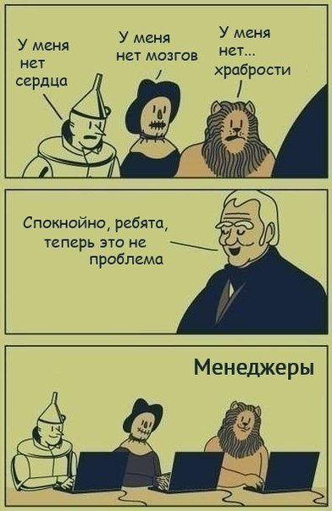

Slide 10
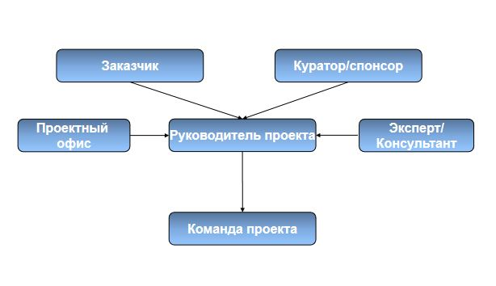
Роли в управлении проектом
Проектный офис – подразделение, отвечающее за методологическое и организационное обеспечение проектного управления в организации, планирование и контроль портфеля проектов

Slide 11
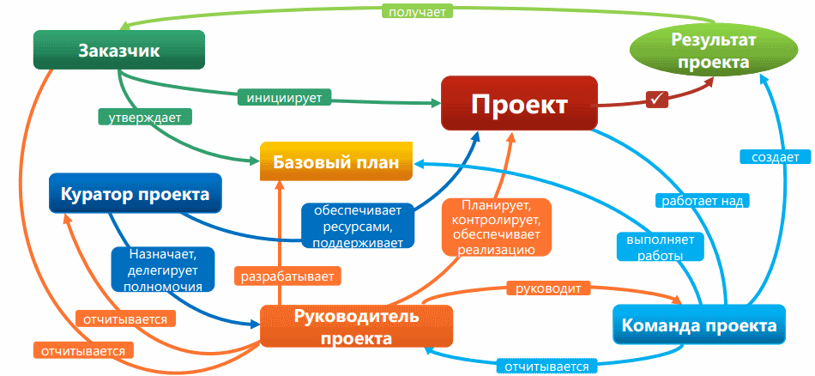
Роли в управлении проектом

Slide 12
Управление проектами
Управление проектами обычно включает:
Определение требований к проекту и его результату
Удовлетворение разнородных нужд и ожиданий участников проекта
Балансирование условиями/ограничениями:
  Содержание проекта
  Сроки
  Качество
  Ресурсы
  Риски

Slide 13
Тройное ограничение
AKA:
Iron Triangle
Triple Constraint
Стоимость (Cost)
Время (Time)
Качество
(Quality)
Содержание (Scope)
Удовлетворение
требований Заказчика
(Customer Satisfaction)

Slide 14
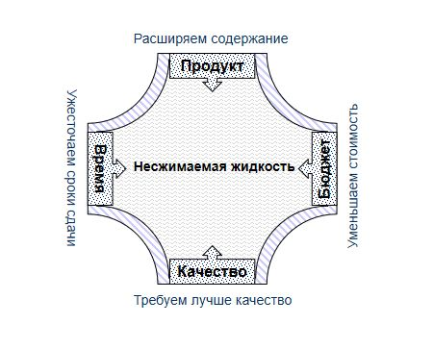
Несжимаемая жидкость

Slide 15
Программа проектов
Программа проектов - это ряд связанных друг с другом проектов, управление которыми координируется для достижения преимуществ, недоступных при управлении ими по отдельности.
В отличие от управления проектом, управление программой проектов является централизованным, скоординированным управлением группы проектов для достижения стратегических целей и бизнес-выгод предприятия.

Slide 16
Портфель проектов
Портфель проектов - набор проектов или программ и других работ, объединенных по целям для возможности эффективного распределения и контроля за бюджетом.
Проекты и программы портфеля не обязательно являются взаимозависимыми или напрямую связанными.

Slide 17
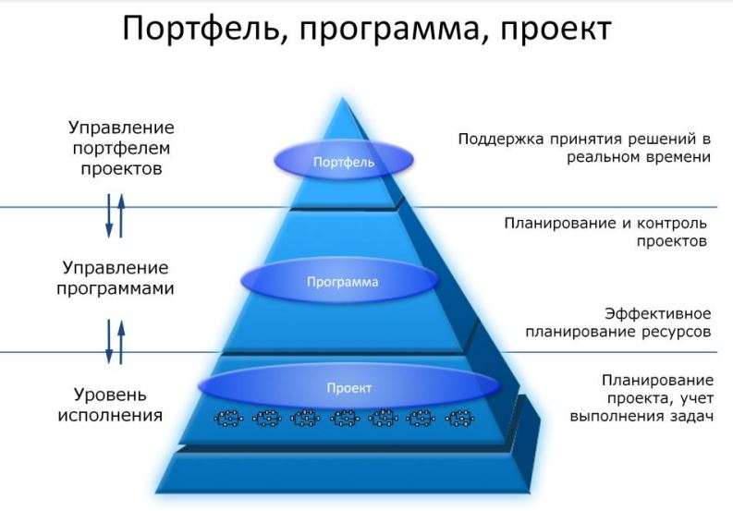
Жизненный цикл проекта

Slide 18
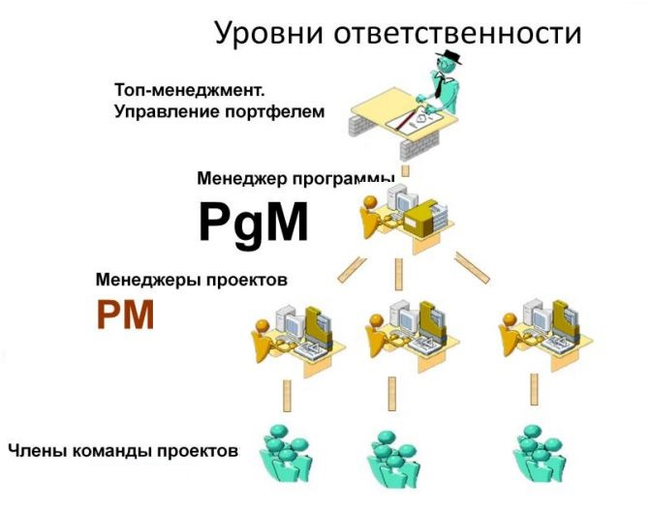
Жизненный цикл проекта

Slide 19
Операционная деятельность
Операционная деятельность организации – это функция, направленная на непрерывное выполнение действий по производству одного и того же продукта или предоставлению повторяющейся услуги.
Операционная деятельность – это постоянный вид деятельности, который производит повторяющиеся результаты, при этом ресурсы выделяются для выполнения практически аналогичного ряда задач в соответствии со стандартами, внедрёнными в жизненный цикл продукта. В отличие от операционной деятельности, которая носит постоянный характер, проекты представляют собой временные предприятия.

Slide 20
Сравнение проекта и ОД
Проект (Project) | Операционная деятельность (Operational Work)
Ограничен во времени | Длится во времени
Уникальный результат | Повторяющийся процесс
Задача: достижение поставленной цели | Задача: обеспечение нормального течения бизнеса
Планируются, исполняются и управляются

Slide 21
Проект или ОД?
Проектирование и запуск в производство нового айфона
Производство автомобилей
Разработка и презентация игры “Где моя стиралка??”
Разработка группы ИТ-систем силами ИТ отдела банка
Выпуск ежедневной газеты “Одесский Вестник”
Строительство нового микрорайона
Экспериментальная модельная стрижка в салоне красоты
Организация кругосветного путешествия
Выпечка торта ко дню рождения

Slide 22
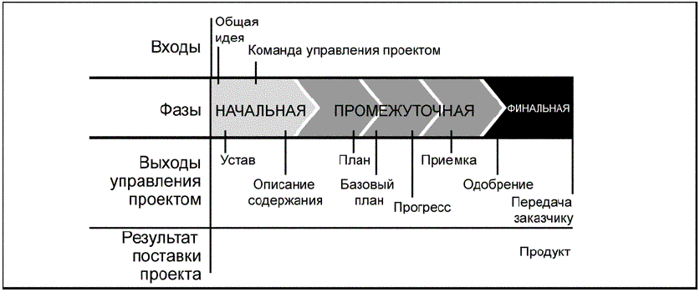
Жизненный цикл проекта

Slide 23
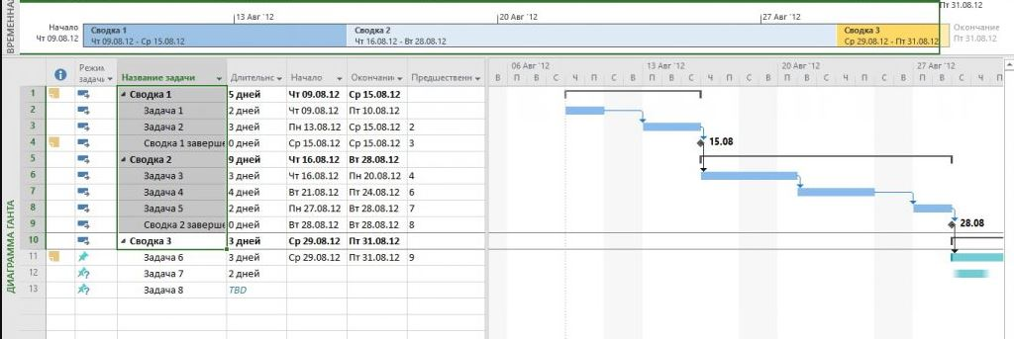
Как выглядит базовый план

Slide 24
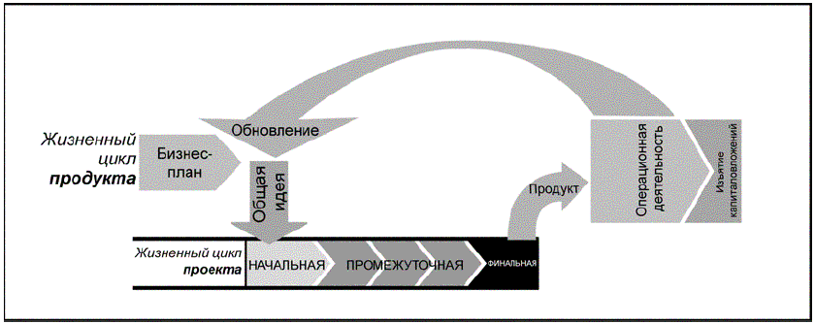
Жизненный цикл продукта

Slide 25
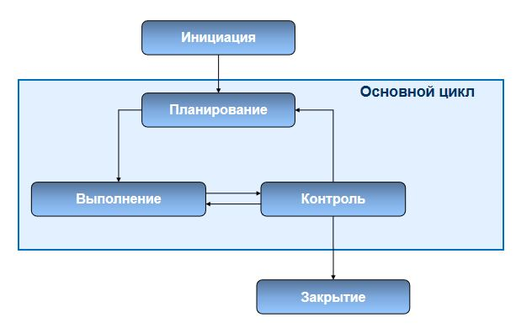
Процессы управления проектом

Slide 26
Инициация
Цель этапа: принять решение о необходимости открытия проекта.
Основные документы:
Заявка на проект
Business Case
Экспертное заключение

Slide 27
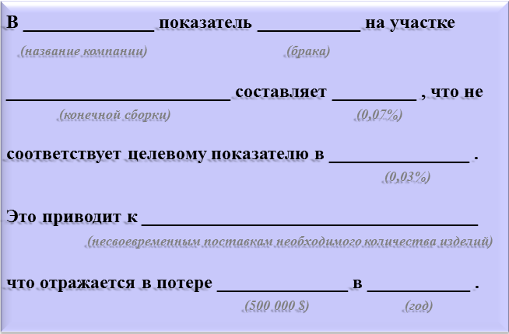
Business Case

Slide 28
Планирование
Цель этапа: запланировать мероприятия, необходимые для достижения цели проекта, с учётом ограничений ресурсов, времени, возможных рисков.
Основные документы:
Устав проекта
Календарный план
План управления рисками
Финансовый план

Slide 29
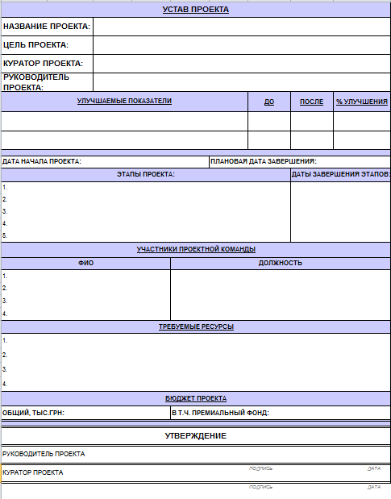
Устав

Slide 30
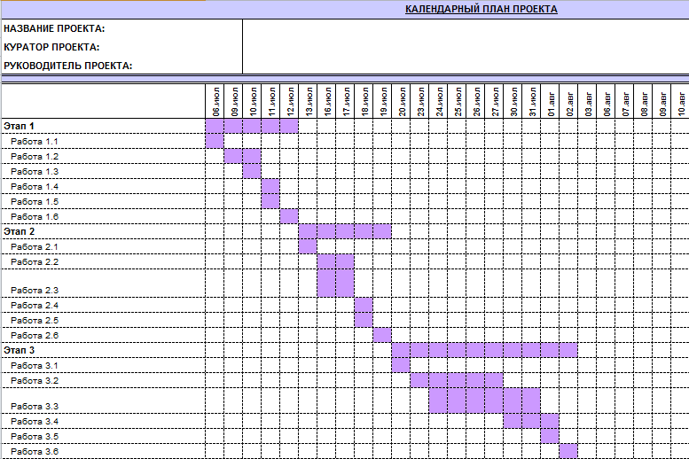
Календарный план

Slide 31
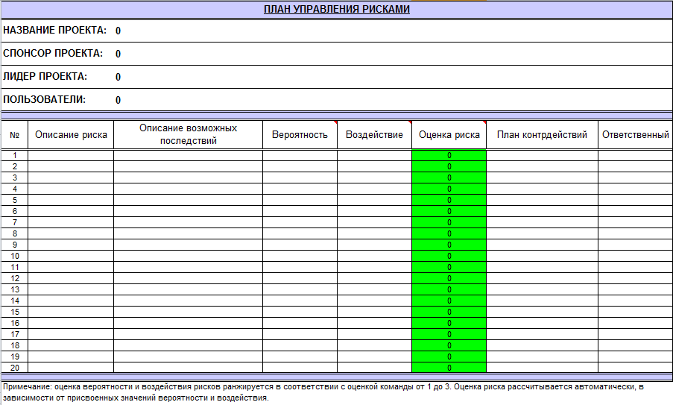
План управления рисками

Slide 32
Выполнение
Цель этапа: релизовать запланированные мероприятия в соответствии с утверждёнными документами.
Основные документы - в зависимости от содержания проекта

Slide 33
Контроль
Цель этапа: обеспечить соответствие фактических результатов проекта плановым.
Основные документы:
Календарный план-факт
Еженедельный отчет по проекту
Презентация промежуточных результатов проекта

Slide 34
Закрытие
Цель этапа: представить и обеспечить принятие заказчиком результатов проекта.
Основные документы - отчёт по проекту.

Slide 35
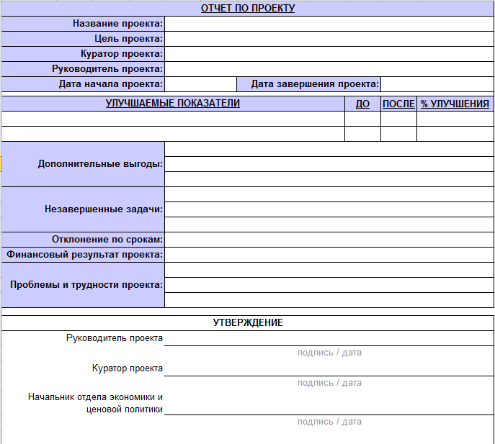
Отчёт по проекту

Slide 36
Факторы успеха проекта
поддержка высшего руководства
чётко сформулированная цель и критерии успеха проекта
тщательное календарное планирование
грамотное управление рисками
квалификация персонала
эффективные внутренние коммуникации
регулярный контроль хода проекта на всех этапах его реализации

Slide 37
Критерии успеха проекта
Явные:
  завершение проекта в запланированные сроки
  соблюдение качественных характеристик результатов
  выполнение проекта в рамках установленного бюджета
  минимальный объём изменений предметной области
  минимизация организационных изменений
  полное соответствие требованиям участников проектной деятельности
Неявные:
  рост квалификации персонала
  минимизация конфликтов в команде проекта
  рост мотивации деятельности
  повышение качества менеджмента

